Slide 1


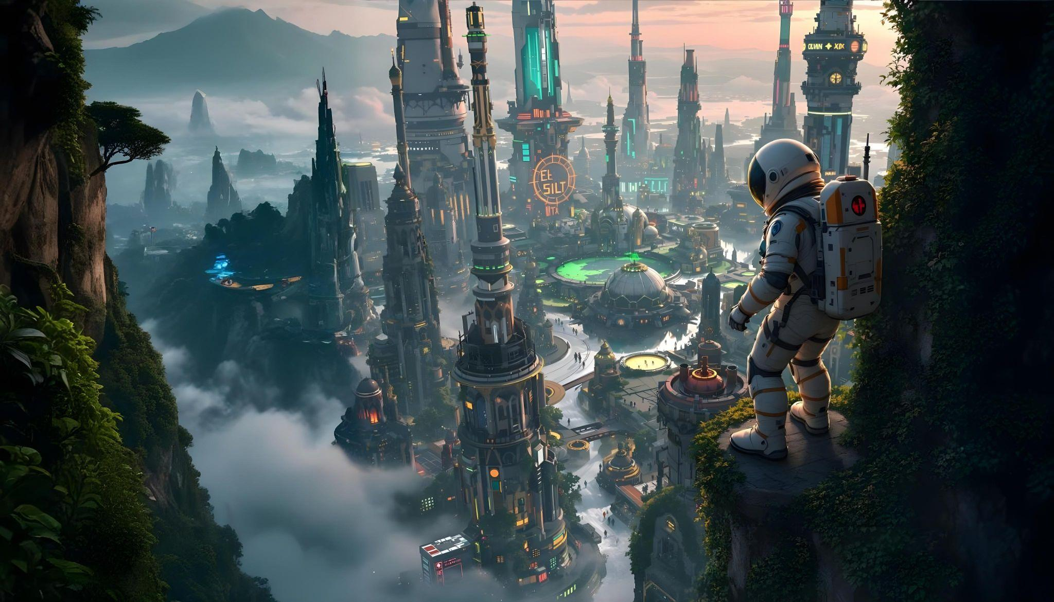
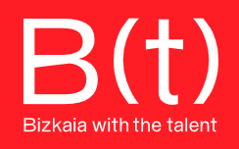






Beste ikuspegi bat bilatzea
Erakunde parte-hartzaileak:

Slide 2
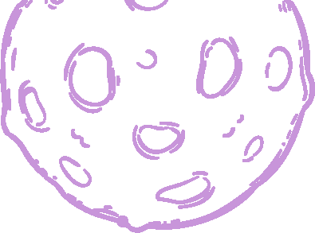

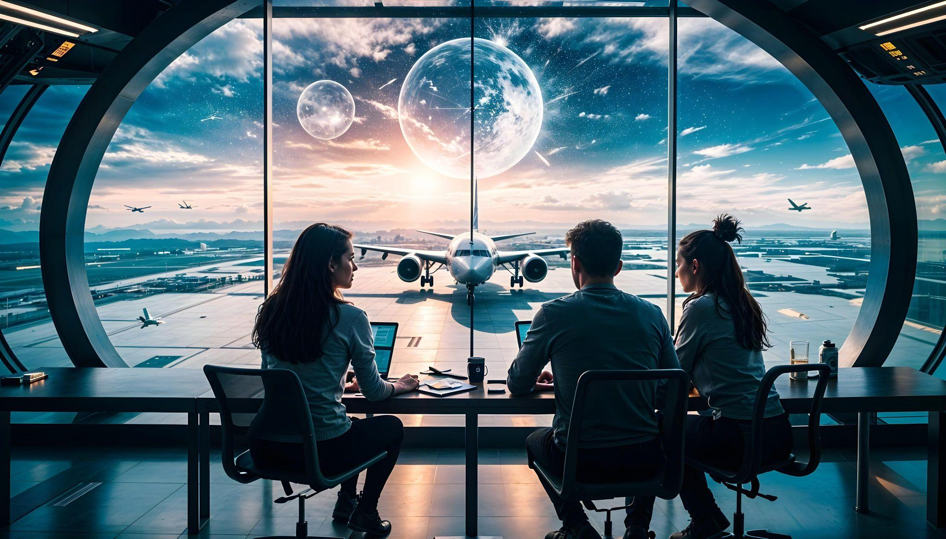

ABIAPUNTUA:
Nazioarteko airelinea batek ikusi du bere bidaiarien gogobetetze-maila jaitsi egin dela, batez ere haur txikiak dituzten familiek bidaiatzen duten hegaldietan. Gogobetetze-inkesten arabera, haurrak, 3 eta 8 urte artekoak bereziki, aspertu eta urduri jarri ohi dira hegaldietan, eta horrek eragina du, bai gurasoen bai gainerako bidaiarien esperientzian. Arazo horri erantzuteko, airelineako marketineko eta bezeroarentzako arretako arduradunak zuen diseinu-enpresara jo du irtenbide bila.
ERRONKA ikusi

Slide 3
ABIAPUNTUA:
Erronka da low cost entretenimendu-kit bat garatzea, haurrak hegaldian zehar entretenituta egon daitezen, eta gainerako bidaiariak gogait ez ditzaten. Kitak ezaugarri hauek izan behar ditu: ekoizteko merkea izatea, banatzeko erraza izatea, eta, batez ere, denen hegaldi-esperientzia hobetzeko eraginkorra izatea.

Slide 4



ABIAPUNTUA:
1. Urratsa:
2. Urratsa
3. Urratsa
Pertsona proaktiboak ala erreaktiboak gara?
Diziplinarteko taldeak
Sormena garatzea
P4. Urratsa:
5. Urratsa
Begirada zabaltzea
Funtsezko ideiak eta hausnarketa

Slide 5


Beste ikuspegi bat bilatzea:
1. Urratsa: Pertsona proaktiboak ala erreaktiboak gara?
(10 minutu)
Lagun-taldean, esate baterako, proposatu ohi dugu planik? Gustatzen al zaigu aldatzea eta beti gauza bera ez egitea? Edo besteek proposatzen diguten planera egokitu ohi gara?
Etxeko lanak egitean, perfekzionistak al gara? Edo 5 lortzearekin konformatzen gara? Gai bat interesatzen zaigunean, informazio gehiago bilatzen saiatzen gara? Edo aski zaigu daukagun informazioarekin?
Talde-lanetan, proposatzen al dugu ideiarik? Zaila egiten zaigu ideia originalak aurkitzea eta, ondorioz, parte hartu gabe gelditzen gara batzuetan? Edo sortzaile izatea gustatzen zaigu eta beti originaltasunaren eta hobekuntzaren bila aritzen gara?

Slide 6
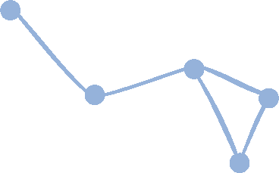


Beste ikuspegi bat bilatzea:
1. Urratsa: Pertsona proaktiboak ala erreaktiboak gara?
(10 minutu)
Pertsona erreaktiboa:
normalean ez ditu gauzak zalantzan jartzen; besteek esaten eta erabakitzen dutena onartzen du eta joera nagusiari jarraitzen dio; kontrola besteen esku uzten du, eta egoeraren arabera mugitzen da.
Pertsona proaktiboa
ekimena du; alternatibak bilatzen ditu; bere jokaera bere erabakien emaitza da, eta balioek bultzatuta mugitzen da.
GALDETU STEM PROFESIONALARI
Jarrera irekia eta proaktiboa izateak lagundu dizula uste duzu?
Aukera hobeak izaten lagundu dizula uste duzu?

Slide 7

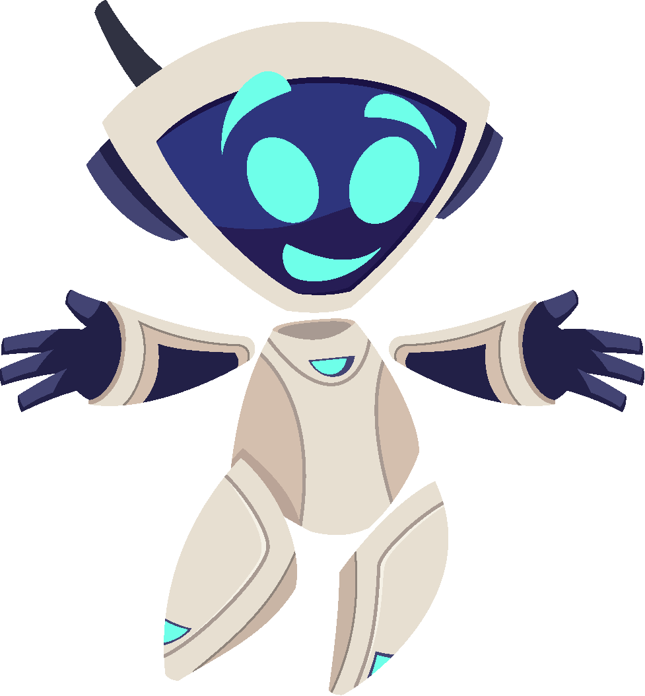

Beste ikuspegi bat bilatzea:
2. Urratsa: Diziplinarteko taldeak (5 minutu)
Pentsa ezazu zer trebetasun / ezaugarri behar diren lantalde batean erronka hori betetzeko.
Ideiak ikaskideekin bateratzera animatzen zaitut.

Slide 8

Beste ikuspegi bat bilatzea:
Beste ikuspegi bat bilatzea:
3. Urratsa: Sormena garatzea (10 minutu)
Ideia-jasa:
Taldeka, jarri diseinu-enpresaren lekuan, eta ideia-jasa egin erronkari irtenbideak bilatzeko.
Uste duzue sormena garrantzitsua dela STEM lanbideetan?
Zuen ustez, diziplinarteko taldeak eta heterogeneoak eraginkorragoak dira horrelako erronketarako? Zergatik?
GALDETU STEM PROFESIONALARI
Zure lanean beste arlo batzuetako profesionalekin aritzen zara lankidetzan?
Irtenbideak sortzeko garaian profil desberdinak izatea aberasgarria dela uste duzu?

Slide 9
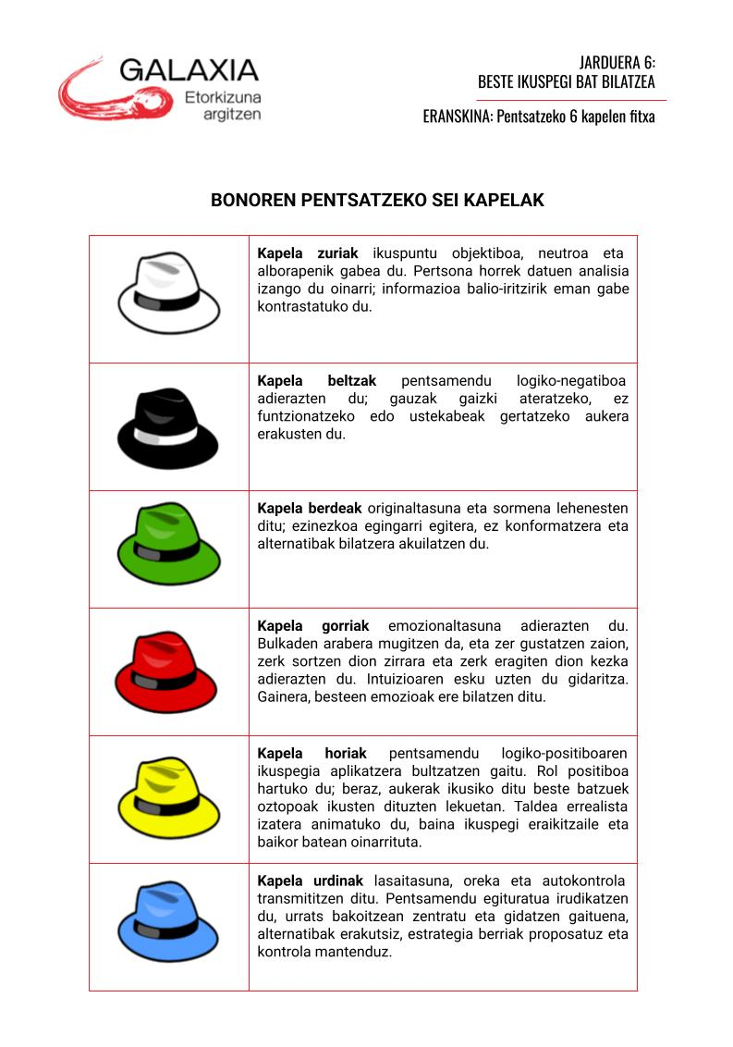
Beste ikuspegi bat bilatzea:
4. Urratsa: Begirada zabaltzea (10 minutu)
Soluzioen azterketa: 6 pentsatzeko kapelak
Arazoak konpontzeko ideia originalak sortzeaz gain, talde profesionaletan ere begirada zabaldu eta ideiak ikuspegi desberdinetatik aztertu behar dira.
Taldekide bakoitzak rol bat hartuko du (kapelen koloreen arabera).
Eztabaidan, planteatutako erronka ebazteko diseinuari buruzko hainbat ideia aztertzea da helburua, eta taldekide bakoitzak eztabaida horretan parte hartzea, egokitu zaion kapelaren rola interpretatuz.
Ikusi kapelen deskribapena
PENTSATZEKO 6 KAPELEN FITXA

Slide 10






Beste ikuspegi bat bilatzea:
PENTSATZEKO 6 KAPELEN FITXA
 | Kapela zuriak ikuspuntu objektiboa, neutroa eta alborapenik gabea du. Pertsona horrek datuen analisia izango du oinarri; informazioa balio-iritzirik eman gabe kontrastatuko du.
 | Kapela beltzak pentsamendu logiko-negatiboa adierazten du; gauzak gaizki ateratzeko, ez funtzionatzeko edo ustekabeak gertatzeko aukera erakusten du.
 | Kapela berdeak originaltasuna eta sormena lehenesten ditu; ezinezkoa egingarri egitera, ez konformatzera eta alternatibak bilatzera akuilatzen du.
 | Kapela gorriak emozionaltasuna adierazten du. Bulkaden arabera mugitzen da, eta zer gustatzen zaion, zerk sortzen dion zirrara eta zerk eragiten dion kezka adierazten du. Intuizioaren esku uzten du gidaritza. Gainera, besteen emozioak ere bilatzen ditu.
 | Kapela horiak pentsamendu logiko-positiboaren ikuspegia aplikatzera bultzatzen gaitu. Rol positiboa hartuko du; beraz, aukerak ikusiko ditu beste batzuek oztopoak ikusten dituzten lekuetan. Taldea errealista izatera animatuko du, baina ikuspegi eraikitzaile eta baikor batean oinarrituta.
 | Kapela urdinak lasaitasuna, oreka eta autokontrola transmititzen ditu. Pentsamendu egituratua irudikatzen du, urrats bakoitzean zentratu eta gidatzen gaituena, alternatibak erakutsiz, estrategia berriak proposatuz eta kontrola mantenduz.

Slide 11

Beste ikuspegi bat bilatzea:
4. Urratsa: Begirada zabaltzea (10 minutu)
Nola sentitu zarete jarduera egin eta gero?
Erraza izan al da zuen rolari/kapelari leialtasunez eustea?
Zuen ustez, interesgarria al da produktu bat aztertzerakoan ikuspegi desberdinak egotea? Zergatik?

Slide 12

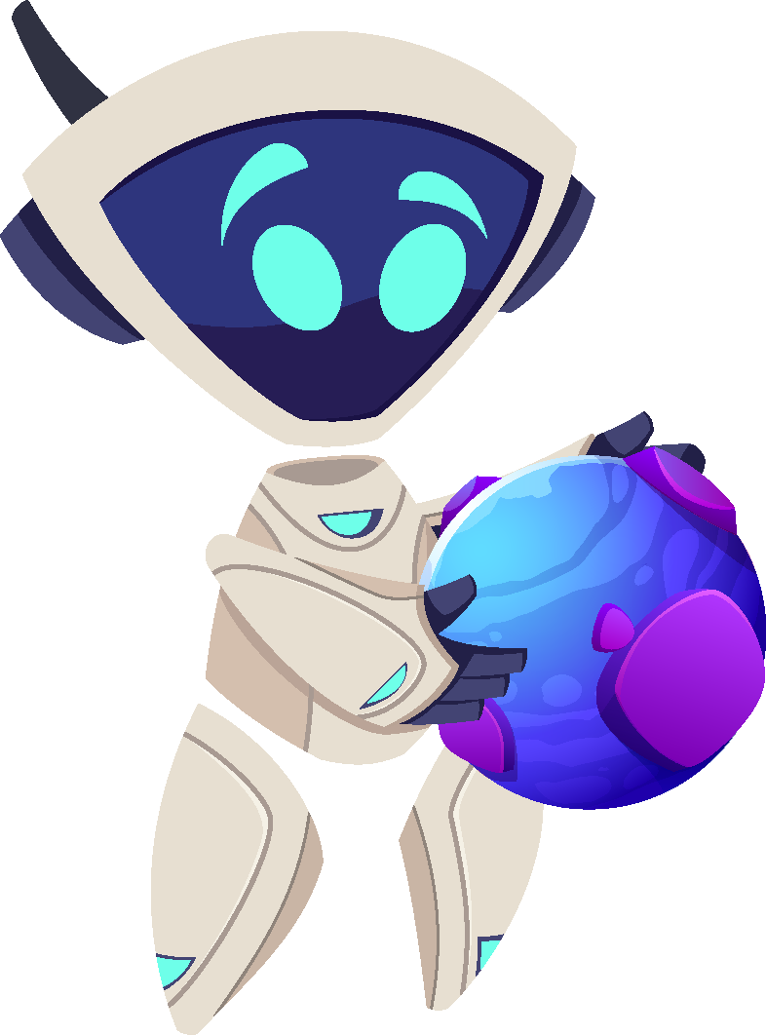

Beste ikuspegi bat bilatzea:
5. Urratsa: Funtsezko ideiak eta hausnarketa (10 minutu)
Bideo: ”El club de los poetas muertos”
Filmaren pasarte honetan, irakasleak harago begiratzera animatzen ditu ikasleak, gauzak beste ikuspegi batetik begiratzera.
Eta zuk, gizartean arrastoa utzi nahi duzu?
Ezagutu lanbideak PLANETEN bidez, eta ikusi nola sormena eta diziplina anitzeko taldeak dauden.

Slide 13



GAUZATZEKO GOMENDIOAK:
Ziurtatu Interneterako konexioa duzula, bideoak ikusteko
Errespeta itzazu ikasgelan laguntzen zaituzten STEM profesionalak.
Sortu errespetu eta babes giro bat zure taldean, non pertsona guztiak eroso sentituko diren beren ideiak partekatuz.

Slide 14
Beste ikuspegi bat bilatzea
Erakunde parte-hartzaileak:

